Slide 1




Modelos eficaces de Inspección Técnica de Vehículos como herramienta de Seguridad Vial
Marcelo E. Martinez
Chairman – LatAm RegionalConsulting Group
CITA – International Motor Vehicle Inspection Committee

Slide 2




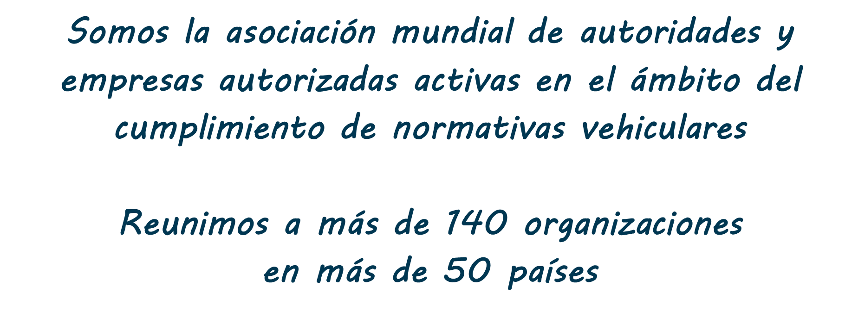


Slide 3
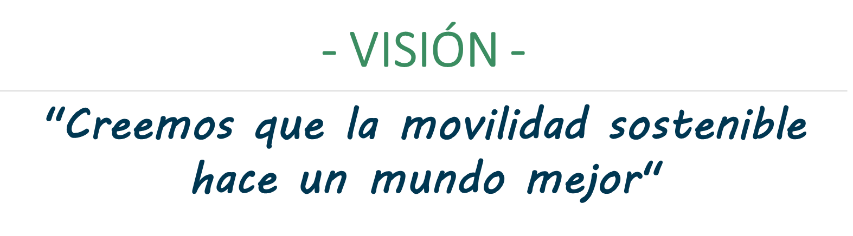




Slide 4

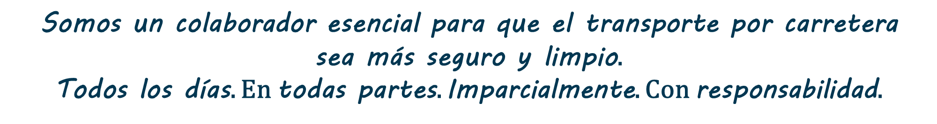
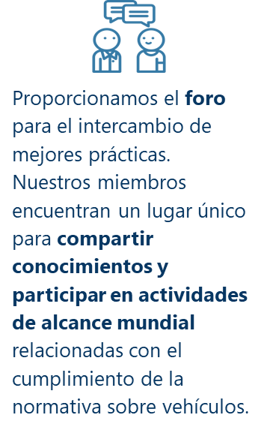
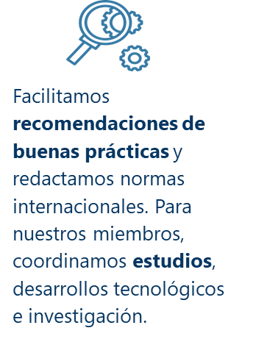
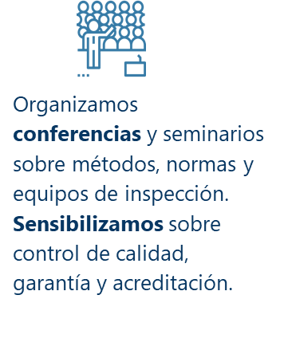
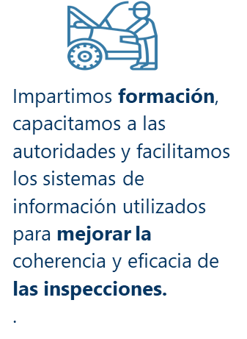



Slide 5
La Revisión Técnica Periódica de Vehículos disminuye los accidentes viales
Para que funcione, tiene que haber un adecuado sistema de FISCALIZACIÓN y CONTROL del estado técnico del vehículo
Lo cual se logra a través de un ADECUADO DISEÑO del sistema de Revisión Técnica

Slide 6
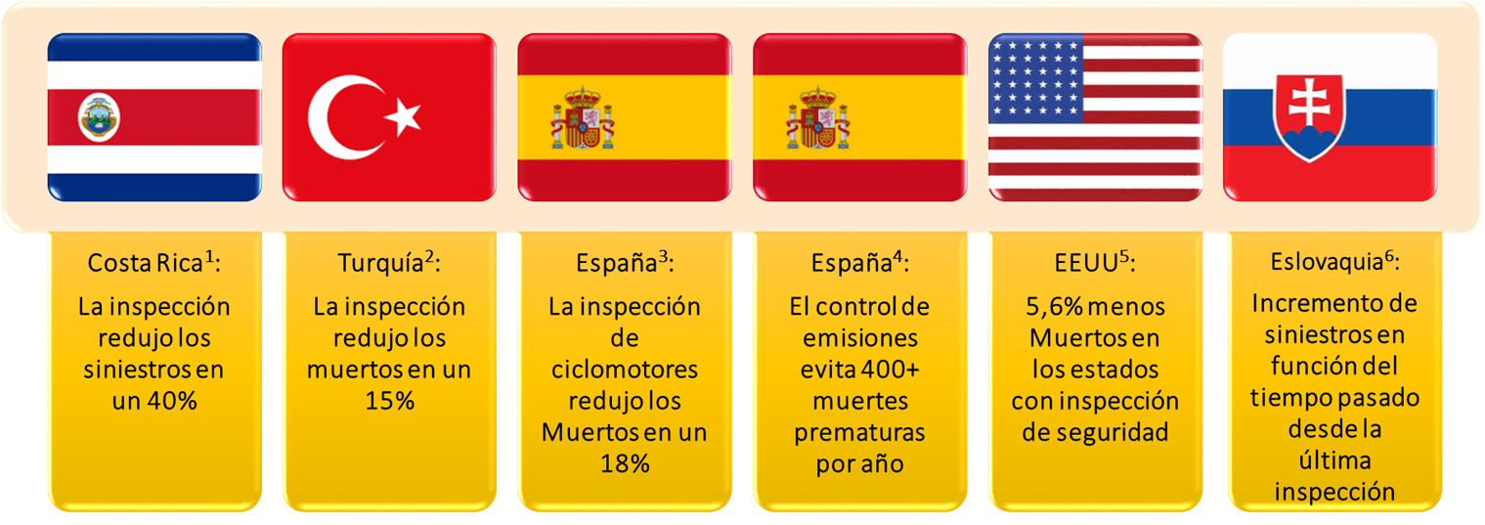
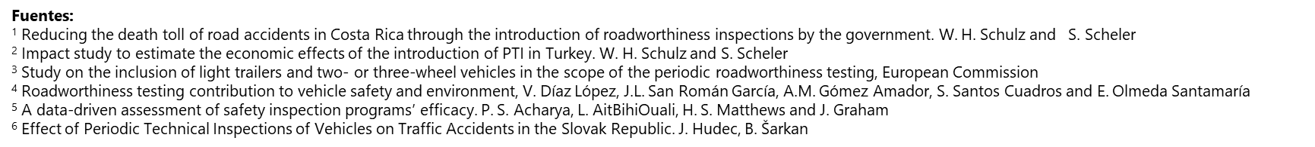
PUNTO DE PARTIDA : LA REVISIÓN VEHICULAR DISMINUYE ACCIOENTES Y CONTAMINACIÓN

Slide 7
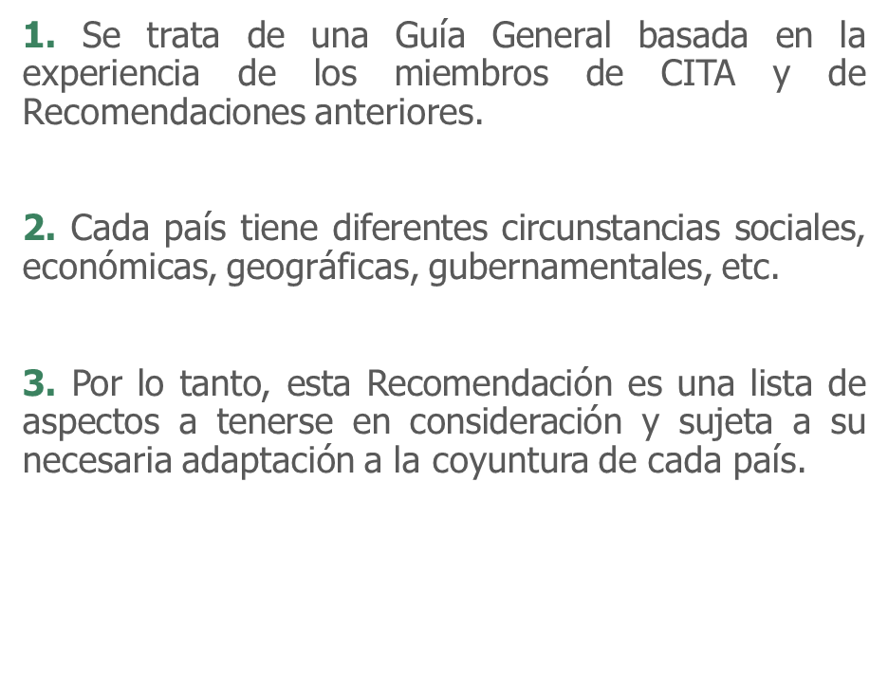
ACLARACIONES
(Con base en la Recomentación 20 de CITA)

Slide 8
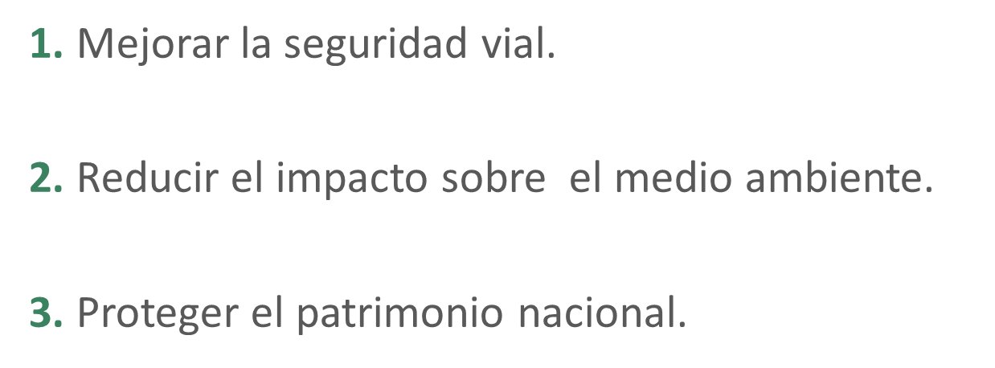

Slide 9




OBJETIVOS DE UN PROGRAMA ITP
Cualquiero otro relacionado
Conductores de Vehículos
1. Mejorar la Seguridad Vial.
SEGURIDAD VIAL
Peatones
Pasajeros
ITP
Busca sistemáticamente defectos en los vehículos
Reducir el número de accidentes
Reducir la gravedad de las lesiones o daños en caso de accidente

Slide 10
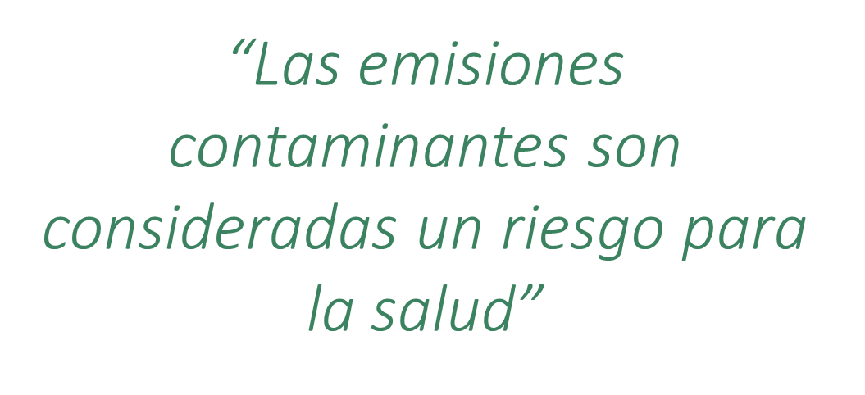
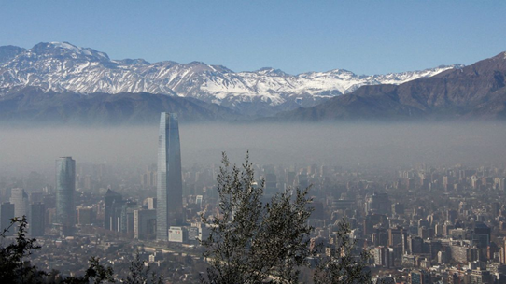
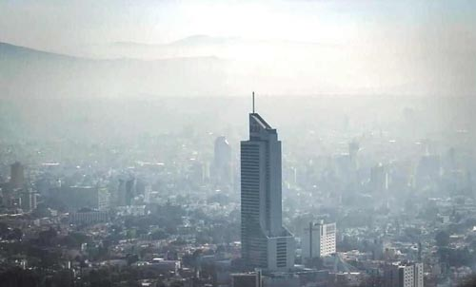
2. Reducir el impacto sobre el medio ambiente.

Slide 11
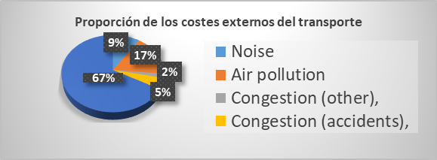
OBJETIVOS DE UN PROGRAMA ITP
COSTO
Accidentes.
Asignación de recursos a las fuerzas del orden.
Recursos de salud aplicado a accidentes.
Congestiones asociadas a averías de vehículos.
3. Proteger el patrimonio nacional.
2007: Costes exterior del transporte de carretera en la U.E.
EUR 260.000 millón años (4% del PIB de la U.E.)

Slide 12




PENSANDO UN PROGRAMA EFICAZ
1. Rol de las autoridades
2.Supervisión del servicio técnico
Programas de ITP eficaces y su estructura
3. Ejecución del servicio
4. Plataforma/sistema esquemático
5. Financiación

Slide 13




ESTRUCTURA DE UN PROGRAMA DE ITP EFICAZ
Usualmente se involucran muchos departamentos:
- Matriculación
- Policía
- Sistemas, etc.
Integración vertical y horizontal de la Autoridad.
Rol de las autoridades
Supervisión del servicio
Clara voluntad de implementar y controlar la ITP.
Autoridad
Autoridad misma
Tercerizar

Slide 14

ESTRUCUTURA DE UN PROGRAMA DE ITP EFICAZ
3. Ejecución del servicio
Gobierno
Monopolio
Híbrido
Liberalizado
Gubernamental
Ejecución a cargo del Gobierno.
Común en la UE al inicio del servicio pero trasladándose a
privados en la medida en que se mejoren los controles de
calidad Mayor eficacia.
Un único operador.
Proveedor único
Instalaciones dedicadas exclusivamente a la realización de la ITP.
Máximo nivel de uniformidad en la aplicación de requisitos.
Precios acordados.
Alto nivel de inversión para el privado/bajo para el gobierno.
Participación activa del Gobierno en actividades de supervisión
Proveedores limitados
Similar al proveedor único pero con competencia limitada.
Distribución geográfica debe ser (estudiada).

Slide 15



ESTRUCTURA DE UN PROGRAMA DE ITP EFICAZ
3. Ejecución del servicio (cont).
Modelo híbrido
Permite franquiciar el servicio.
El supervisor del servicio técnico debe garantizar la calidad.
Autoridad establece requisitos básicos y se conceden licencias.
Modelo liberalizado
El mercado determina ubicación de los centros y precios de las inspecciones
DIFICULTADES :
Uniformidad de los requisitos.
Coherencia en las revisiones
Cobertura geográfica
Sólo puede ser eficaz en países con organismos públicos altamente desarrollados.

Slide 16
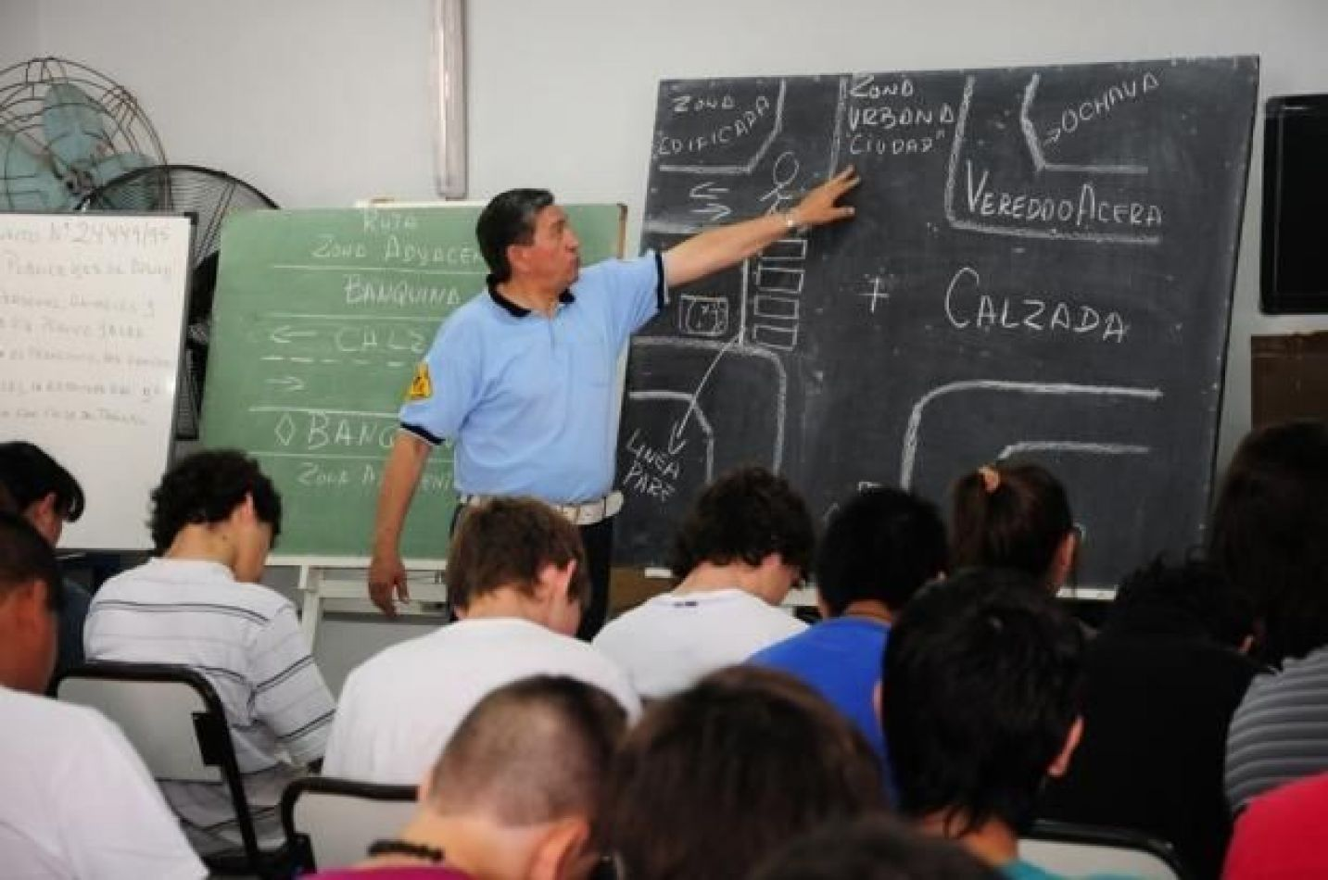
FISCALIZAR y CONTROLAR es sólo una parte
EDUCAR y CONCIENTIZAR es la otra
(y el sistema que se elija debe preveer cómo hacerlo)

Slide 17


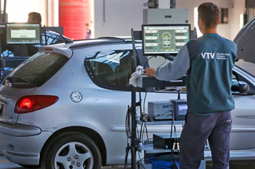
El estado técnico del vehículo se FISCALIZA y CONTROLA a través de un adecuado sistema de revisiones técnicas periódicas
Análisis de la coyuntura de cada país y de las opciones disponibles en función de la experiencia recabada para sobre los diferentes modelos de sistemas
En Latinoamérica, la experiencia permite inferir un modelo donde el estado delegue la operación en privados (ya sea a través de modelo de proveedor único o proveedores limitados) de manera tal de que pueda destinar sus recursos (usualmente limitados) a su tarea primordial de fijar estándares de calidad y asegurar una adecuada cobertura de líneas de revisión para todo el parque automotor
Y siempre recordar: FISCALIZAR y CONTROLAR forma parte de un plan integral de seguridad vial, donde la EDUCACIÓN y la CONCIENTIZACIÓN deben ocupar un lugar prioritario

Slide 18
MUCHAS GRACIAS!

